Slide 1

第九组
疫情数据分析平台
主讲人：王帆
Date：8月20日
小组成员：王帆、陈子创、刘宜松、
邱鸿鑫、潘裕康、王俊朗

Slide 2
目录
CONTENTS
01
项目成员分工
P03
02
项目背景介绍
P05
03
项目使用技术
P11
04
项目总结
P15

Slide 3
项目成员分工

Slide 4
疫情数据分析平台
第九组
王帆
负责团队成员的任务调度与任务进程管理，进行产品需求调研及分析，同时负责爬取国内部分疫情数据，撰写“全国疫情情况”，用户管理及首页功能模块前后端代码及后期测试维护
陈子创
负责搭建项目集群环境以及对项目出现的问题跟踪并撰写跟踪报告文档和项目策划文档，同时负责爬取世界疫情数据，撰写“世界疫情统计数据”“世界疫情当天数据”等功能模块前后端代码及后期测试维护
邱鸿鑫
刘宜松
负责爬取世界部分疫情数据，撰写“世界疫情趋势”“各国数据展示-确诊前十”，用户注册等功能模块与后台管理系统前后端代码以及后期测试维护
负责编写项目需求文档和设计项目原型，同时负责爬取人口迁移数据，撰写“国内城市人口迁入”“防疫物资数据展示”等功能模块前后端代码及后期测试维护
潘裕康
王俊朗
负责对项目进行数据库的设计以及数据处理与构建数据库，编写数据库设计说明书，同时负责爬取各省疫情数据，撰写“省份疫情数据”功能模块前后端代码及后期测试维护
负责爬取国内部分疫情数据，撰写“全国疫情趋势”和“境外输入情况”功能模块前后端代码及后期测试维护

Slide 5
项目背景介绍

Slide 6
疫情数据分析平台
第九组
●本项目名为疫情数据分析平台，通过java爬虫技术，爬取丁香园网上的疫情数据，通过spark进行数据运算处理，经过kafka的流量控制保证数据的准确保存，经数据库存储、算法处理与整合后可传输至前端页面进行实时更新的数据可视化界面展示。项目实现了疫情态势、基层防控、物资保障等多个功能，包括新冠疫情防控指挥前台子系统和新冠疫情防控指挥平台后台管理子系统。
●通过新冠疫情数据分析平台的建设及实施，使得从局部作战到中心指挥，让战“疫”指挥官对疫情防控心中有“数”，科学决策，下好疫情防控、救治“一盘棋”，更高效地帮助防疫指挥部开展统筹、协调、决策工作，尽快打赢疫情防控战役。

Slide 7
项目使用技术

Slide 8
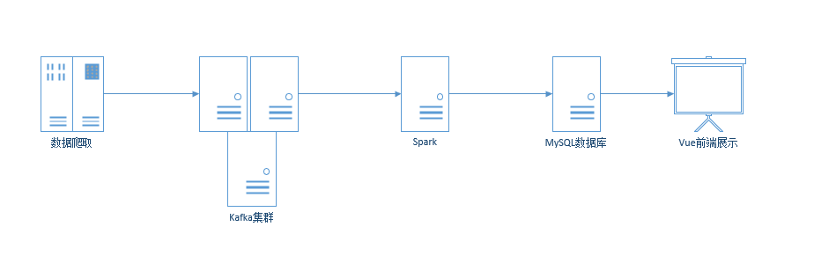
大数据系统
第九组

Slide 9
Java管理端技术栈
第九组
jwt
springboot
mybatisPlus
基于token认证机制的应用不需要去考虑用户在哪一台服务器登录了，这就为应用的扩展提供了便利
spring security
简化 Spring 应用的搭建和开发过程。Spring Boot 去除了大量的 XML 配置文件，简化了复杂的依赖管理。
只需简单配置，即可快速进行 CRUD 操作，从而节省大量时间。
Spring中的验证登录、权限的过滤器链。
SpringBoot
redis
mybatis plus
lombok
jwt
hibernate validatior
spring security
redis
lombok
Hibernate Validator
用来缓存用户验证和验证码
简化实体类的创建
验证逻辑与业务逻辑之间进行了分离，降低了程序耦合度；
统一且规范的验证方式，无需你再次编写重复的验证代码；

Slide 10
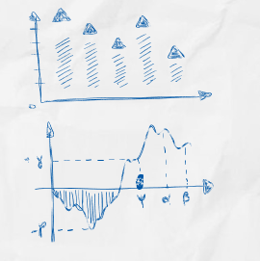
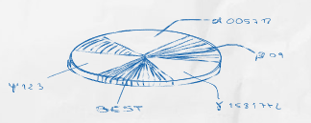
数据可视化
第九组
Vue
用于构建用户界面的渐进式框架。
Echarts及其子包
一个使用 JavaScript 实现的开源可视化库。

Slide 11
项目总结

Slide 12
疫情数据分析平台
第九组
王帆
陈子创
通过这次项目开发，作为组长，学到了如何分配工作，以及怎么将一个项目的技术选项到最后的完工的流程。从数据爬取到前端展示到后台展示，将整个系统的串联起来的过程中，更加对我的代码能力以及及时学习能力提出了考验，也加强我的解决问题的能力
经过此次小组合作项目，我获得了很多宝贵的经验。本次项目涵盖了数据爬取与分析，前后端处理展示数据等多方面知识，对我的能力提出了更高的要求。在这个过程中，我不仅提高了个人程序设计的素质，更重要是增强了解决问题和团队协作的能力。
刘宜松
通过这次的大数据项目开发，让我接触到了网络爬虫相关的知识，这是在大学里从未接触过的领域。这次项目让我们从零开始学习大数据并且开发出一个完整的项目是十分有挑战性的，同时也是十分锻炼人的，所以从这次的开发中我学到了很多，包括但不限于网络爬虫，数据可视化，数据库设计。除此之外还体会到了团队协作开发的协调能力，总之受益匪浅。
邱鸿鑫
经过本次项目的锻炼，不仅巩固了之前课程爬虫开发的知识点，进一步的学习到了前后端开发基础。对于复杂功能的实现通过拆分功能，步步实现，增强了我的编码功底。通过本次项目团队合作，加强了我团队协作与团队沟通的能力。
潘裕康
经过这次的小组开发项目，我更加深刻地巩固了大数据的爬取和前后端处理大数据的展示内容。在开发中学习到更多集成框架，学习到了前端的一点内容，但在这次开发过程中，前端的知识还是不太熟练，在今后的学习中还是要更加深入地去熟悉前端的知识。

Slide 13
第九组
感谢大家的聆听
主讲人：王帆
Date：8月20日
小组成员：王帆、陈子创、刘宜松、
邱鸿鑫、潘裕康、王俊朗

